Slide 1
Fundamentos de Sistemas Operativos
Clase III: Fundamentos

Slide 2
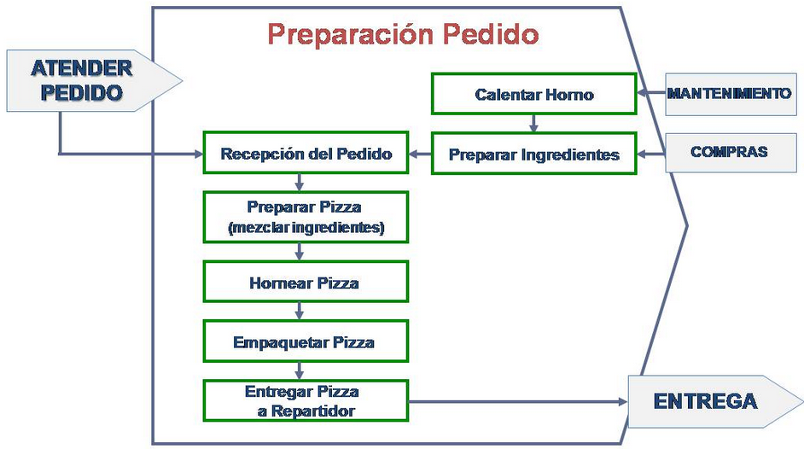
Definición de Procesos
Es una abstracción que hace referencia a cada caso de ejecución de un programa.
No tiene por qué estar siempre en ejecución.
La vida de un proceso pasa por varias fases, incluyendo la ejecución.

Slide 3

Una Analogía
Receta de un pastel (el programa), ingredientes (los datos), cocinero (la CPU), la mesa de cocina (la memoria), cada pastel (un proceso), el horno (un dispositivo E/S).
¡Nuestro chef puede tener varios pasteles a medio hacer!

Slide 4
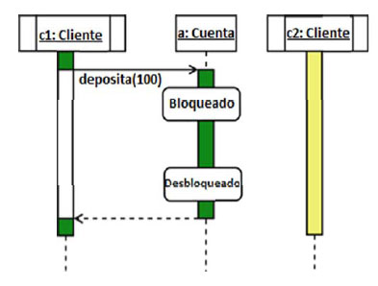
Concurrencia:
Su ejecución parece simultánea pero, en realidad, la CPU salta de uno a otro (como nuestro sufrido cocinero). Es lo que llamamos sistema operativo multitarea. Mientras ejecuta un proceso, el otro está en espera.

Slide 5
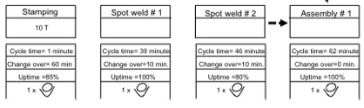
Cuando hay varias CPUs podemos tener ejecución paralela. Pero cada CPU sólo puede ejecutar un proceso a la vez. Normalmente número de procesos > número de CPUs.
Cada proceso tiene un UID (identificador del usuario) del usuario que lo lanzó.
Los procesos hijos tienen el identificador del padre.
Hay usuarios que tienen un identificador de grupo(GID).

Slide 6
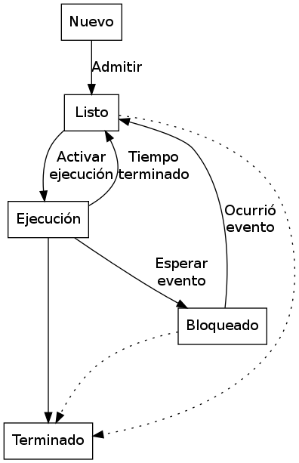
Tipos de procesos
Según su acceso al CPU y a sus recursos:
Apropiativos: acceden a los recursos y sólo los abandonan de forma voluntaria (mediante instrucción CPU).
No apropiativos: permiten a otros procesos apropiarse de los recursos que ahora poseen.

Slide 7
Tipos de procesos
Según su permanencia en memoria:
Residentes: tienen que permanecer en memoria durante toda su evolución (desde creación hasta terminación).
Intercambiables (swappable): es lo más normal. El SO puede decidir llevarlos a disco a lo largo de su evolución.

Slide 8
Tipos de procesos
Según su nivel de privilegio (no en todos los SO):
Privilegiados: se ejecutan en modo supervisor.
No privilegiados: los que normalmente ejecuta el usuario

Slide 9
Tipos de procesos
Según su propietario:
Procesos de usuario: son los diseñados por los usuarios. Se ejecutan en modo no protegido.
Procesos del sistema: son los que forman parte del SO (de E/S, de planificación de otros procesos, etc).

Slide 10
Estructuras de datos

Slide 11
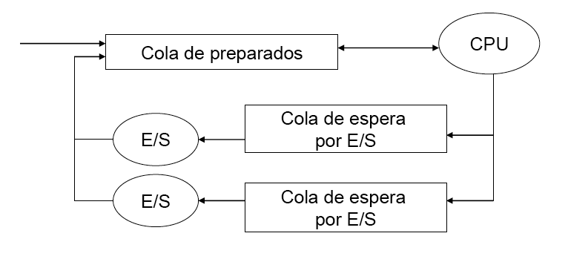
Estructuras de datos
Para gestionar los procesos se necesita:
Cargar el código en memoria
Necesitará identificarlos: descriptor de proceso.
Si no está siendo ejecutado, necesitará guardar información de ejecución: registros, pila, recursos en uso, etc.

Slide 12
Estructuras de datos
Necesitará saber la lista de procesos que tiene y el estado en el que están.
Normalmente, usa colas de descriptores de procesos, una para cada estado o incluso para cada dispositivo E/S.

Slide 13
Bloque de Control del Sistema
Bloque de Control del Sistema (System Control Block, SCB)
Conjunto de estructuras de datos que usa el SO para gestionar la ejecución de los procesos. Incluye:
Lista de descriptores de procesos.
Puntero al descriptor de proceso que está usando la CPU.
Punteros a colas de procesos que se encuentran en distintos estados. Ejemplo: procesos en espera.
Puntero a la cola de descriptores de recursos.
Identificadores de las rutinas para tratar interrupciones hardware o software y errores indeseados.

Slide 14
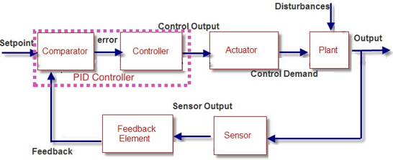
Bloque de Control del Sistema

Slide 15
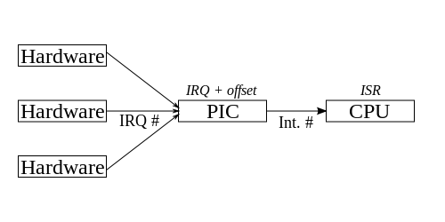
Bloque de Control del Sistema
Las interrupciones permiten al SO tomar el control de CPU, cuando:
Se produce algún tipo de error
Hay algún evento externo.
P.ej.: finalización de operación E/S Reloj: se ha agotado algún tiempo límite

Slide 16
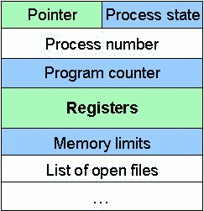
Bloque de Control de Procesos
El SO gestiona una tabla de procesos donde guarda la información de cada uno.
Cada entrada de esa tabla se llama . . . Bloque de Control de Proceso (en inglés Process Control Block, PCB) son los datos particulares de cada proceso que usa el SO para gestionarlo.

Slide 17
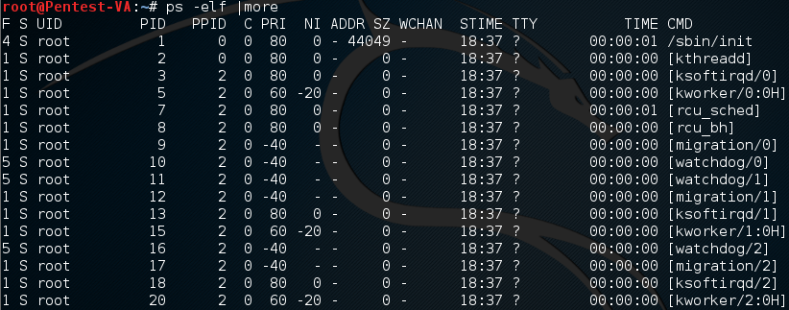
Bloque de Control de Proceso
El PCB normalmente incluye información de: Identificación:
id. del proceso
id. del proceso padre (si hay jerarquía de procesos; ej. UNIX)
id. del usuario y grupo del propietario.

Slide 18
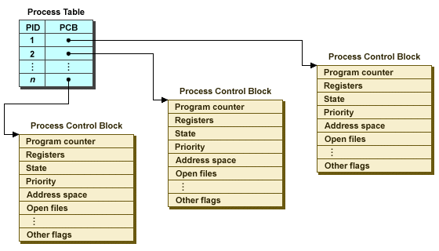
Bloque de Control de Proceso
El PCB normalmente incluye información de: Planificación:
Estado del proceso
Si estado=bloqueado, el evento por el que espera el proceso
Prioridad del proceso
Otra información usada por el algoritmo de planificación: contadores, colas, etc.

Slide 19
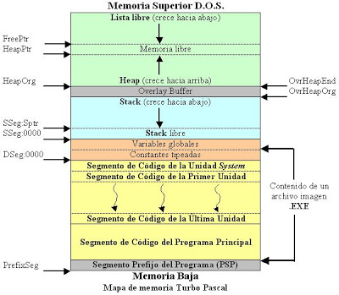
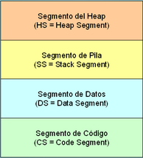
Punteros a segmentos de memoria asignados:
Segmento de datos
Segmento de código
Segmento de pila
Recursos asignados:

Slide 20
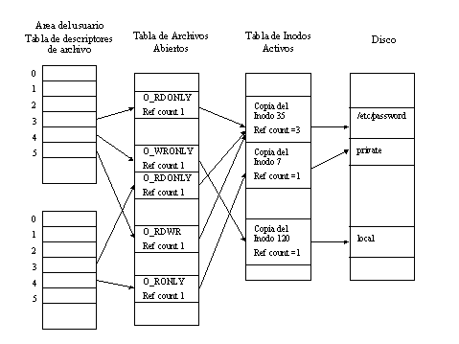
Archivos abiertos: tabla de descriptores o “manejadores” de archivos (file descriptors / file handles).
Puertos de comunicación asignados
Punteros para organizar los procesos en colas.
Información para comunicación entre procesos: señales, mensajes

Slide 21
Estados de un proceso

Slide 22
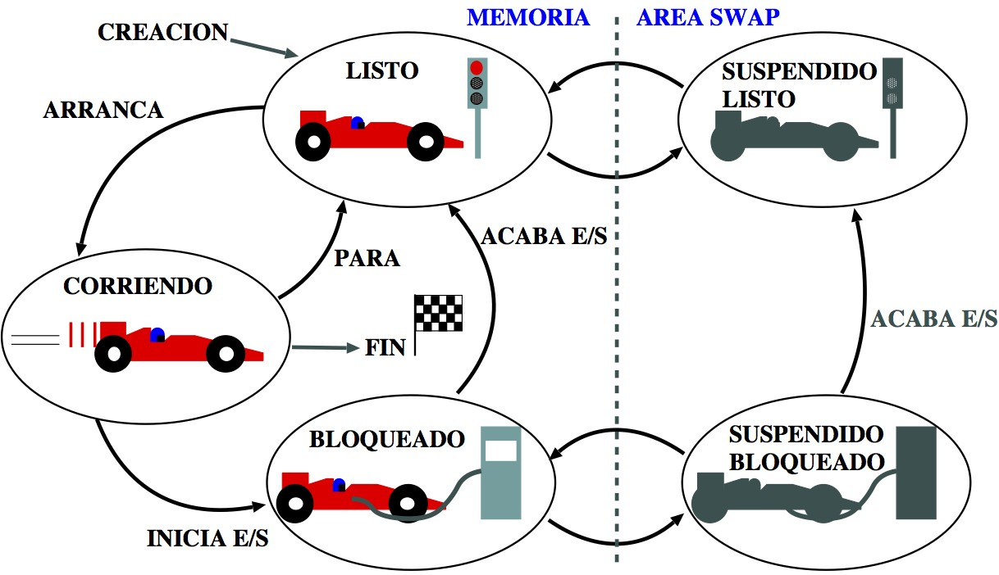
Estados de un proceso

Slide 23
Estados de un proceso
Terminología:
preparado o listo (ready)
corriendo o en ejecución (running)
bloqueado (blocked) o dormido (asleep) o en espera (waiting).
suspender (swap out) = enviar el proceso a área de intercambio (swap)
reanudar (swap in) = traer el proceso desde área de intercambio a memoria

Slide 24
Transiciones de estado
Paso a preparado: puede haber 4 causas
.., Creación: acaba de cargarse el programa en memoria e iniciamos el proceso
.., Desde ejecución: porque la CPU va a pasar a ejecutar otro proceso (cambio de contexto).
.., Desde bloqueado: porque acabó una operación E/S por la que estaba esperando.
.., Desde suspendido-listo: porque el SO decide traérselo a memoria (reanudarlo) y ya estaba preparado antes.
Paso a ejecución: se toma el primero de la cola de preparados cuando el reloj haya interrumpido el que estaba en ejecución.

Slide 25
Transiciones de estado
Paso a bloqueado: bien desde ejecución, al solicitar E/S o bien desde suspendido-bloqueado porque volvió a memoria (reanudación) pero no acabó E/S.
Paso a suspendido-listo o suspendido-bloqueado: el SO puede decidir suspender un proceso parado (ya sea listo o bloqueado), pasando al estado correspondiente en cada caso.

Slide 26
Creación de un proceso
Al crear un proceso (suponemos que el código ya está en memoria) el SO debe:
asignarle un identificador
crear e inicializar su PCB
. actualizar el SCB para llevar cuenta de él.
pasarlo a la cola de preparados.

Slide 27
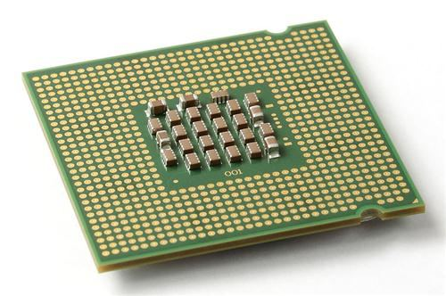
Creación de procesos
Hay cuatro eventos principales que provocan la creación de procesos:
El arranque del sistema.
La ejecución, desde un proceso, de una llamada al sistema para creación de procesos.

Slide 28
Creación de procesos
Hay cuatro eventos principales que provocan la creación de procesos:
Una petición de usuario para crear un proceso.
El inicio de un trabajo por lotes.

Slide 29
Destrucción de un proceso
Destruir proceso: se elimina la entrada PCB.
Si hay procesos hijos: puede tener que esperar por ellos o finalizarlos forzosamente.

Slide 31

Formas de Terminación de un proceso
Normal: es voluntaria y causada por el fin esperado del proceso.
Por error: puede ser voluntaria, causada por una situación anormal.
Por error fatal: es involuntaria y causada por operación no posible
Por señal de terminación (kill) enviada desde otro proceso con permisos para ello.

Slide 32
Threads-Hilos
Un hilo es una unidad básica de utilización de CPU
La cual contiene un id de hilo, su propio program counter, un conjunto de registros, y una pila; que se representa a nivel del sistema operativo con una estructura llamada TCB (thread control block).
Los hilos comparten con otros hilos que pertenecen al mismo proceso la sección de código, la sección de datos, entre otras cosas.
Si un proceso tiene múltiples hilos, puede realizar más de una tarea a la vez.

Slide 33
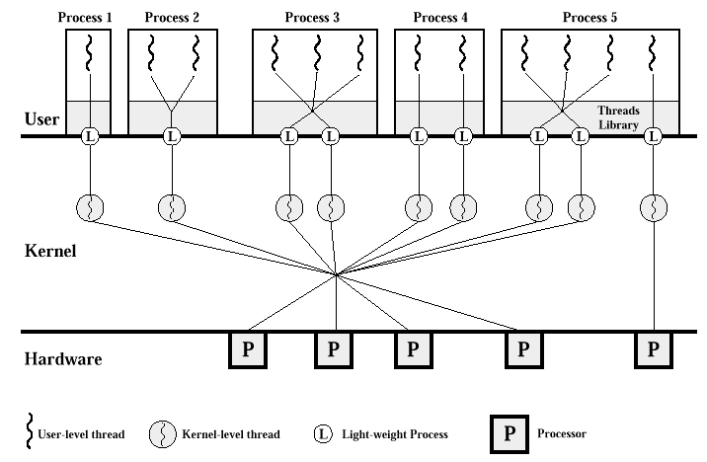

Slide 34
Un Ejemplo
Un servidor web acepta solicitudes de los clientes que piden páginas web.
Si este servidor tiene varios clientes y funcionara con un solo hilo de ejecución, solo podría dar servicio a un cliente por vez, y el tiempo que podría esperar un cliente para ser atendido podría ser muy grande.
¿Cómo solucionar este problema ?

Slide 35
Un Ejemplo
Una posible solución sería que el servidor funcione de tal manera que acepte una solicitud por vez, y que cuando reciba otra solicitud, cree otro proceso para dar servicio a la nueva solicitud. Pero crear un proceso lleva tiempo y utiliza muchos recursos, entonces, si cada proceso realizará las mismas tareas ¿Por qué no utilizar hilos?
Generalmente es más eficiente usar un proceso que utilice múltiples hilos (un hilo para escuchar las solicitudes, y cuando llega una solicitud, el lugar de crear otro proceso, se crea otro hilo para procesar la solicitud)

Slide 36
Ventajas de usar hilos
Respuesta: el tiempo de respuesta mejora, ya que el programa puede continuar ejecutándose, aunque parte de él esté bloqueado.
Compartir recursos: los hilos comparten la memoria y los recursos del proceso al que pertenecen, por lo que se puede tener varios hilos de ejecución dentro del mismo espacio de direcciones.
Economía: Es más fácil la creación, cambio de contexto y gestión de hilos que de procesos.
Utilización múltiples CPUs: permite que hilos de un mismo proceso ejecuten en diferentes CPUs a la vez. En un proceso mono-hilo, un proceso ejecuta en una única CPU, independientemente de cuantas tenga disponibles.

Slide 37
Hilos a nivel de usuario y de kernel
Hilos a nivel e usuario: son implementados en alguna librería. Estos hilos se gestionan sin soporte del SO, el cual solo reconoce un hilo de ejecución.
Hilos a nivel de kernel: el SO es quien crea, planifica y gestiona los hilos. Se reconocen tantos hilos como se hayan creado.
Los hilos a nivel de usuario tienen como beneficio que su cambio de contexto es más sencillo que el cambio de contexto entre hilos de kernel Otro de los beneficios consiste en poder planificar diferente a la estrategia del SO.
Los hilos a nivel de kernel tienen como gran beneficio poder aprovechar mejor las arquitecturas multiprocesadores, y que proporcionan un mejor tiempo de respuesta, ya que si un hilo se bloquea, los otros pueden seguir ejecutando.

Slide 38
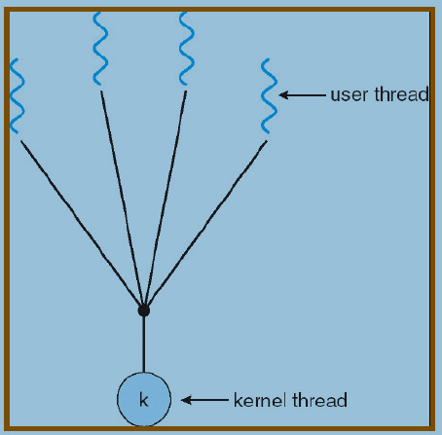
¿Cómo se relacionan los hilos a nivel de kernel y los de usuario?
Modelo Mx1 (Many to one)
El modelo asigna múltiples hilos de usuario a un hilo del kernel.
Este caso se corresponde a los hilos implementados a nivel de usuario, ya que el sistema solo reconoce un hilo de control para el proceso.
Tiene como inconveniente que si un hilo se bloquea, todo el proceso se bloquea.
También, dado que solo un hilo puede acceder al kernel cada vez, no podrán ejecutarse varios hilos en paralelo en múltiples CPUs.

Slide 39
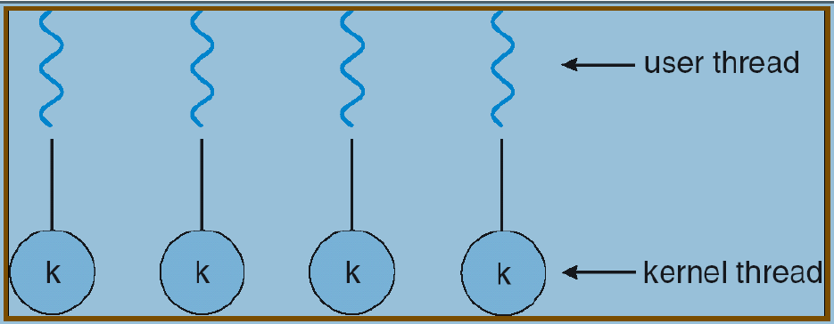
¿Cómo se relacionan los hilos a nivel de kernel y los de usuario?
Modelo 1x1 (one to one)
El modelo asigna cada hilo de usuario a un hilo del kernel. Proporciona una mayor concurrencia que el modelo anterior, permitiendo que se ejecute otro hilo si uno se bloqueó.
Tiene como inconveniente que cada vez que se crea un hilo a nivel de usuario, se crea un hilo a nivel del kernel, y la cantidad de hilos a nivel del kernel están restringidos en la mayoría de los sistemas.

Slide 40
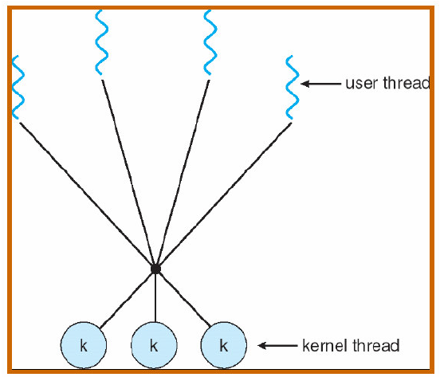
¿Cómo se relacionan los hilos a nivel de kernel y los de usuario?
Modelo MxN (many to many)
El modelo multiplexa muchos hilos de usuario sobre un número menor o igual de hilosdel kernel. Cada proceso tiene asignado un conjunto de hilos de kernel, ndependientemente de la cantidad de hilos de usuario que haya creado.
No posee ninguno de los inconvenientes de los dos modelos anteriores, ya que saca lo mejor de cada uno. El usuario puede crear tantos hilos como necesite y los hilos de kernel pueden ejecutar en paralelo. Asimismo, cuando un hilo se bloquea, el kernel puede planificar otro hilo para su ejecución.
Entonces, el planificador a nivel de usuario asigna los hilos de usuario a los hilos de kernel, y el planificador a nivel de kernel asigna los hilos de kernel a los procesadores.

Slide 41
Fundamentos de Sistemas Operativos
Material Desarrollado por el Profesor
Olman R. Camacho Cambronero

